Slide 1
TFTを用いた 自動仮想取引システムの実装 Implementation of an Automated Virtual Trading System using TFT
2026/02/02
５年 電気情報工学科 田中大喜

Slide 2
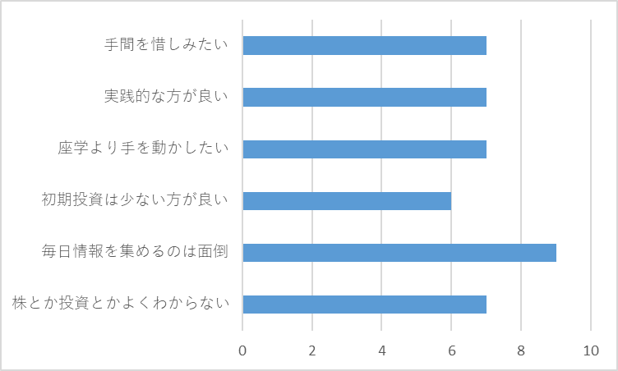
背景 Background
2022年度から高校の家庭科で
「資産形成」が必修化
"Asset Building" became a mandatory topic in high school home economics in 2022.
〇その一方で… but…
株や投資について
面倒、手間がかかるなど
マイナスなイメージ
Stocks and investing are often seen negatively—perceived as "tedious" or "too much effort."
５E学生に実施したアンケート
◎資産運用に対する関心は高いものの、難易度の高さも感じている
Interest in asset management is high, but people feel it’s too difficult to start

Slide 3
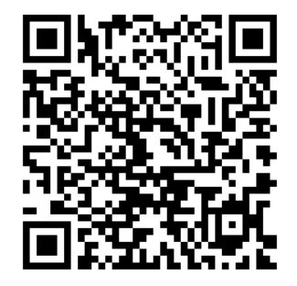
提案 Proposal
自動仮想取引シミュレーション with Colab
Automated Virtual Trading Simulation with Colab
・最新のアルゴリズムを用いて、仮想取引のシミュレーションを行う
Runs simulations using the latest algorithms.
・Google Colabで動かすため、システム面の初期投資がほぼ０
Zero upfront cost since it runs on Google Colab.
☆コメントアウトを外し、APIキーを入力することで実際に取引をす
ることも可能
Actual trading is possible by simply uncommenting code and entering an API key.
https://colab.research.google.com/drive/1GfJkGg6gFduCOtAzhEs9w7yn3XwlvCg0?usp=sharing

Slide 4
手法 Methodology
〇Model：Temporal Fusion Transformer (TFT)
・2019年にGoogleの研究チームによって発表された、時系列予測に特化した
ディープラーニングモデル
A deep learning model specialized for time-series forecasting, introduced by Google’s
research team in 2019.
・時間で変化しない情報（銘柄名、店舗の場所）Static Metadata
既知の将来データ（祝日、イベント）Known Future Data
過去の時系列データ（価格、為替レート）を統合して処理する Historical Time-Series Data
Integrates and processes diverse these data types
〇実装環境：Google Colaboratory Execution Environment : Google Colab
…1日に１度、プログラムを実行するのみ The system only needs to be executed once a day.

Slide 5
手法 Methodology
〇データ：ビットコインの過去データ（２年分）
Data: Bitcoin Historical Data (Past 2 years)
…価格そのものではなく、変化率に着目
Focusing on the "rate of change" rather than the raw price
→データのスケーリングが安定し、精度が出やすくなる
Why? It stabilizes data scaling and makes it easier to hit higher accuracy
☆実用面 Practical Features
・過去の統計と比べて外れた値を予測した場合、取引をストップする
The system auto-stops if the predicted values deviate too far from historical stats
→比較的安全に取引を行うことが可能
This allows for relatively safe trading.

Slide 6
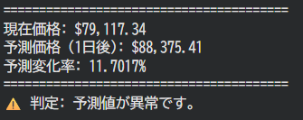
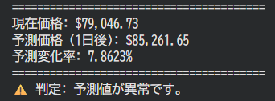
結果 Result
5epoch
20epoch
考察 Discussion
20epoch以降の精度の向上は僅かだったAccuracy barely improved after the 20th epoch.
…ハイパーパラメータがデフォルトであることが要因？
This might be because I'm still using the default hyperparameters.

Slide 7
今後の展望 Future outlook
〇プログラムの改善 Program Improvements
・パラメータの調整 Fine-tuning parameters
・データの多様化
〇マクロ化 Automation
・「Colabを開く→モデル学習→取引の実行」の一連の流れを１アクションで行えるようにする
Streamline everything into a "one-click" action: Open Colab → Train Model → Execute Trade.
〇お勉強 Future learning
・Geminiに全部聞いて全部作ってもらったので、仮想取引について勉強して
実運用に沿ったシステムに改良する
Since I built this with Gemini’s help every step of the way, I need to dive deeper into virtual trading on my own.

